Slide 1
Notes:
স্বাগতমে পাঠ সম্পর্কিত ছবি ব্যবহার করবেন। এমন ছবি ব্যবহার করা যাবে না যাতে পাঠ ঘোষণা করা না হয়ে যায়।

Slide 2
শিক্ষক পরিচিতি
পাঠ পরিচিতি
মো: এরশাদুল হক
সহকারি শিক্ষক
ভালুকাপাড়া সেন্ট তেরেজাস্ উচ্চ বিদ্যালয় ধোবাউড়া, ময়মনসিংহ।
কৃষি শিক্ষা
ষষ্ঠ শ্রেণি
পঞ্চম অধ্যায়
কৃষিজ উৎপাদন
পাঠ-8
Notes:
এই স্লাইড টি হাইড করে রাখা যায়। দেখালে বেশি সময় দেখাবেন না, সময় নষ্ট করা যাবে না।

Slide 3
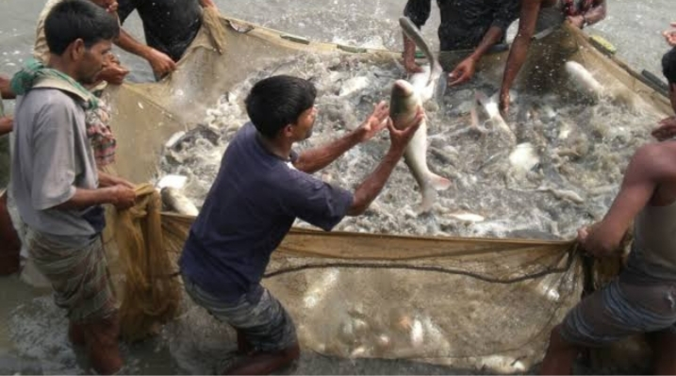
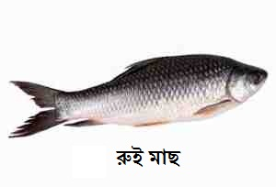
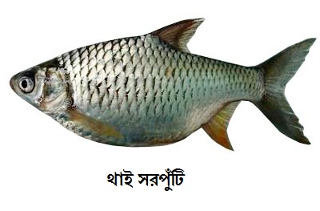
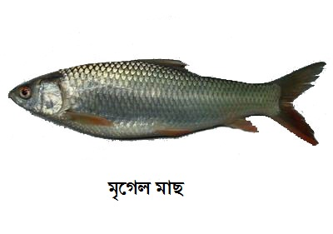
ছবিগুলো ভালো করে লক্ষ্য কর।

Slide 4
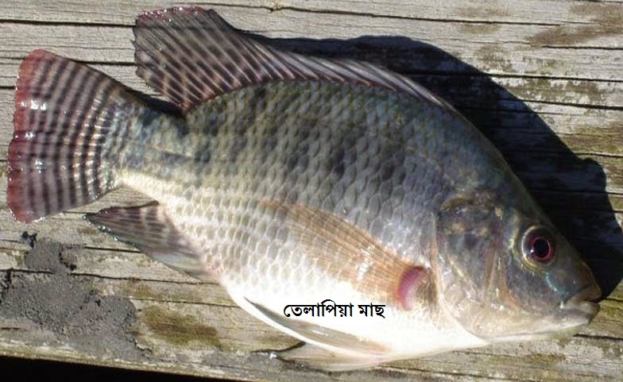
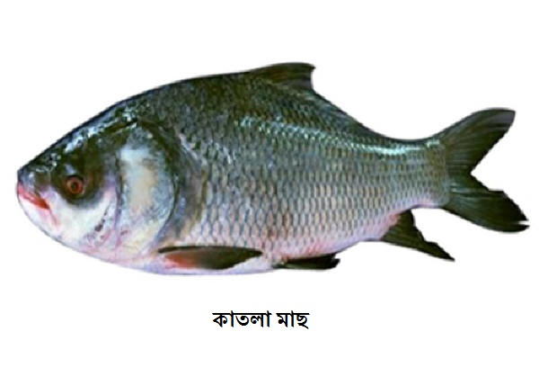
ছবিগুলো দেখে তোমরা কি বুঝতে পারছ?
বাংলাদেশে চাষযোগ্য মাছের পরিচয়
Notes:
যে কোন একটি ছবি দেখিয়েও পাঠ ঘোষণা করা যায়। আপনি আপনার কৌশল প্রয়োগ করতে পারবেন। অথবা শিক্ষার্থীদের মধ্য থেকে পাঠ উদ্ধার করার চেষ্টা করতে পারেন।

Slide 5
আজকের পাঠ
বাংলাদেশের চাষযোগ্য মাছের পরিচিতি

Slide 6
শিখনফল
এই পাঠ শেষে শিক্ষার্থীরা --
১। স্বাদু ও নোনা পানির মাছ সম্পর্কে বলতে পারবে।
২। মাছের দৈহিক বৈশিষ্ট্য সম্পর্কে বর্ণনা করতে পারবে।
৩। পুকুরে চাষযোগ্য মাছ সম্পর্কে ব্যাখা করতে পারবে।
Notes:
শিক্ষক শিখনফল অনুযায়ী পড়াতে চেষ্টা করবেন। বিভিন্ন উপকরণ ব্যবহার করতে পারেন যা পড়াবেন তার উপর থেকেই মূল্যায়ন করবেন।

Slide 7
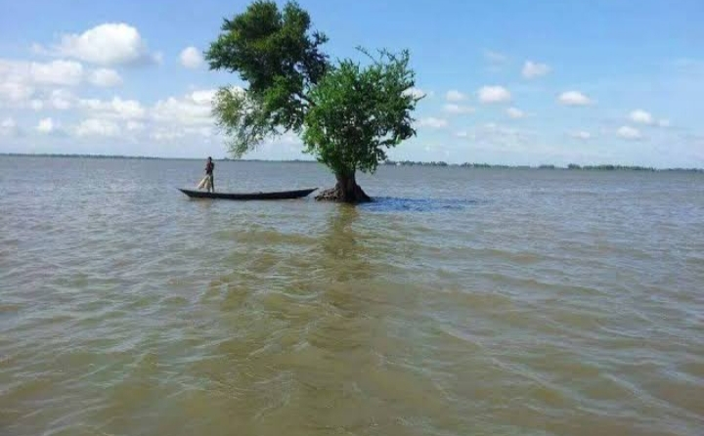
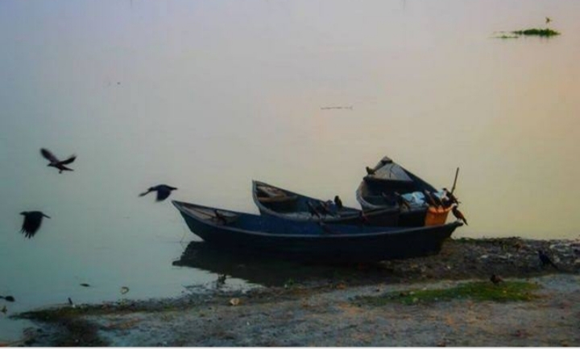
মাছ
মাছ বাংলাদেশের একটি অন্যতম প্রাকৃতিক সম্পদ।
নদী, নালা, খাল, বিল, পুকুর, দিঘির পানিতে প্রাকৃতিকভাবে অনেক মাছ পাওয়া যায়।
আমরা প্রতিদিন কোনো না কোনো মাছ খেয়ে থাকি। মাছ আমাদের খুবই প্রিয় খাদ্য।

Slide 8
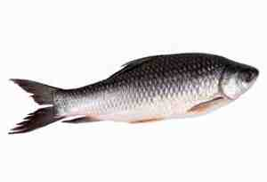
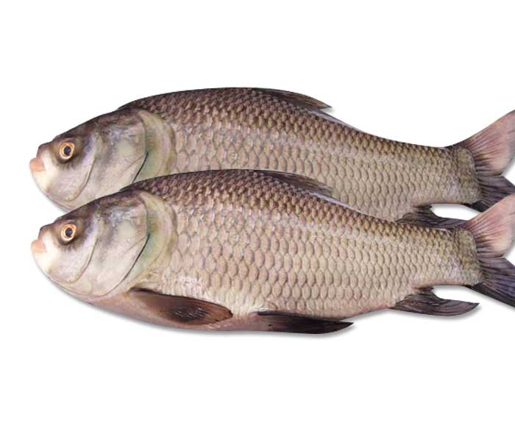
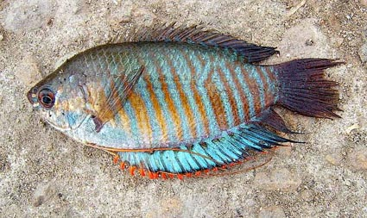
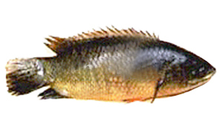
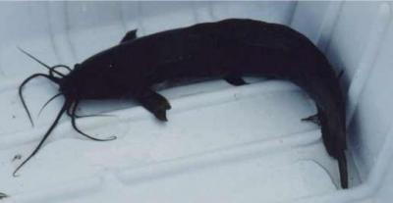
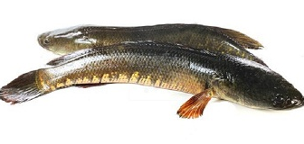
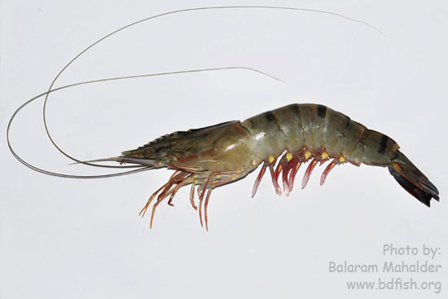
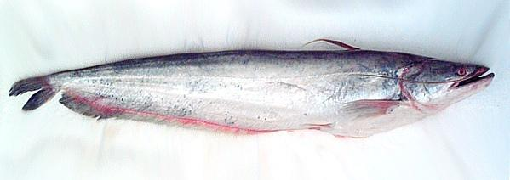
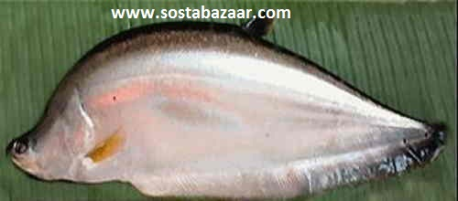
বাংলাদেশের কয়েকটি স্বাদু পানির মাছ
রুই
কাতলা
খলিশা
মাগুর
শোল
কৈ
চিংড়ি
বোয়াল
চিতল

Slide 9
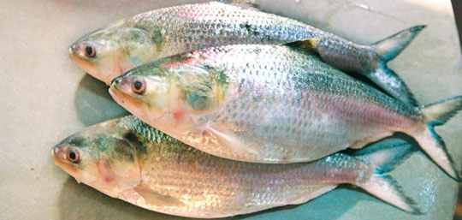
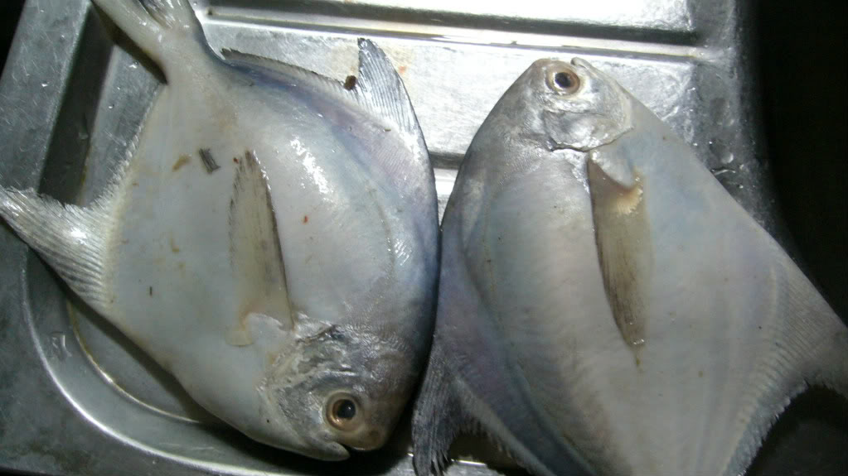
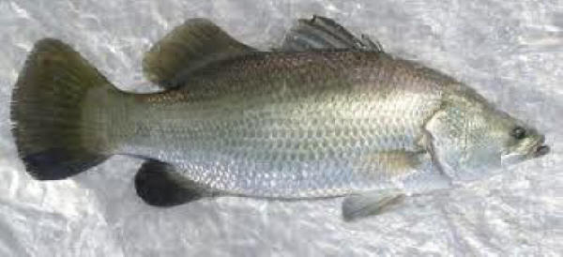
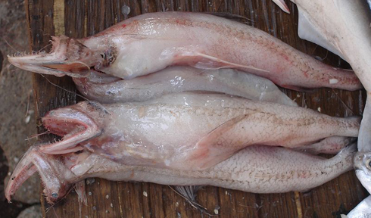
বাংলাদেশের কয়েকটি লোনা পানির মাছ
ইলিশ
রূপচাঁদা
কোরাল
ভেটকি
লইট্যা

Slide 10
একক কাজ
বাংলাদেশের পানিতে কী কী মাছ পাওয়া যায়?

Slide 11
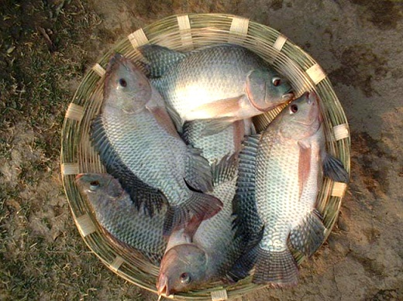
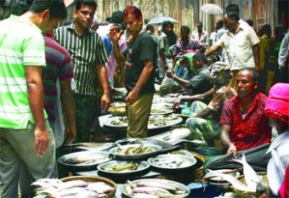
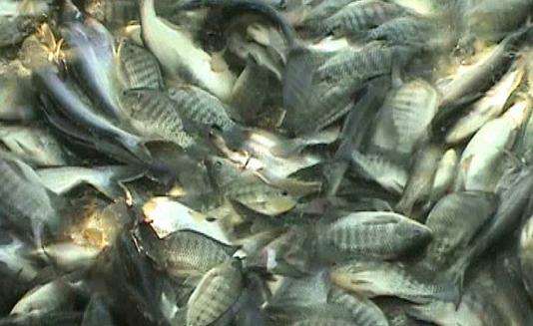
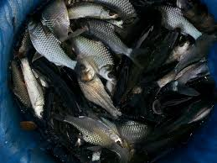
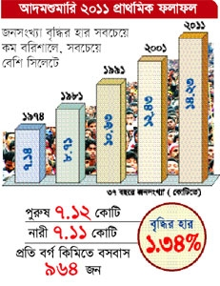
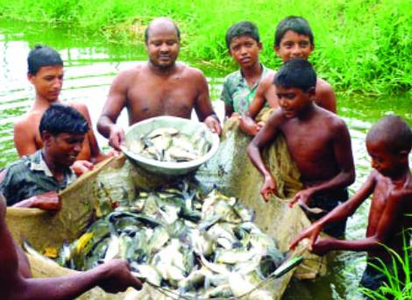
আমাদের চাহিদা
আমাদের উৎপাদন
আমাদের মাছ উৎপাদনের পরিমান মানুষের চাহিদার তুলনায় অনেক কম
দেশের জনসংখ্যা বৃদ্ধির সাথে সাথে মাছের চাহিদা দিন দিন বৃদ্ধি পাচ্ছে।
তাই বেশি করে মাছ চাষের মাধ্যমে এ চাহিদা মেটানো সম্ভব।

Slide 12
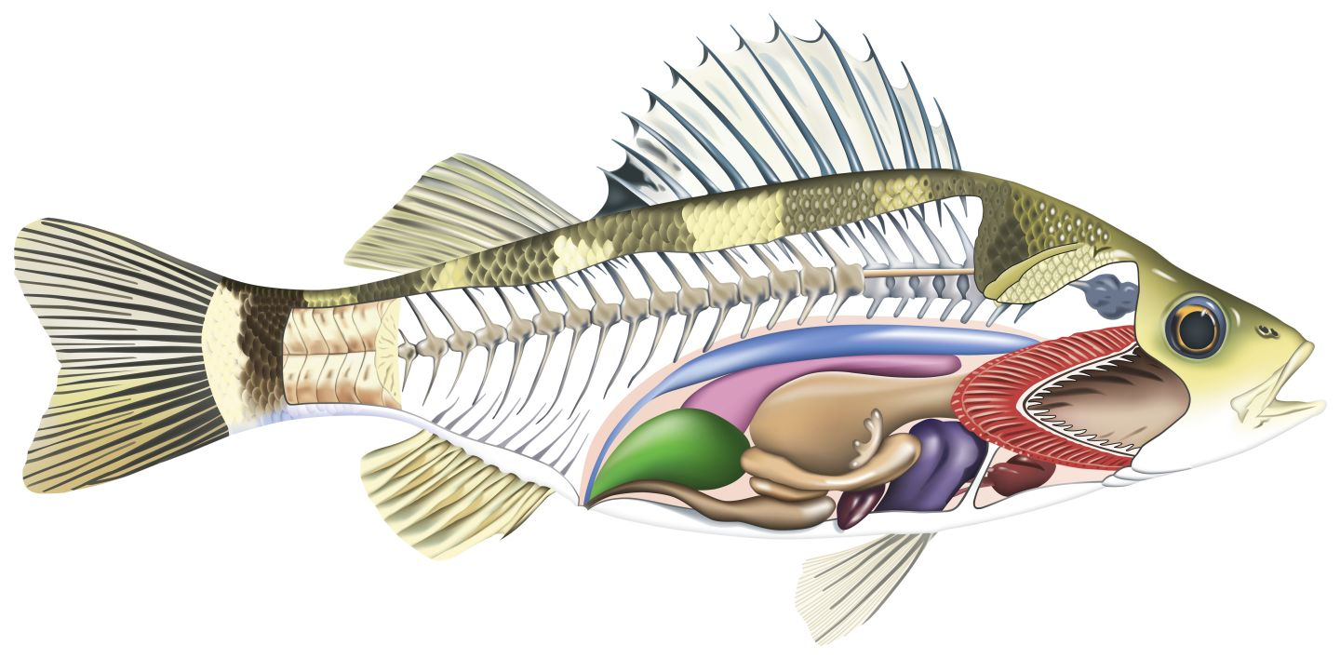
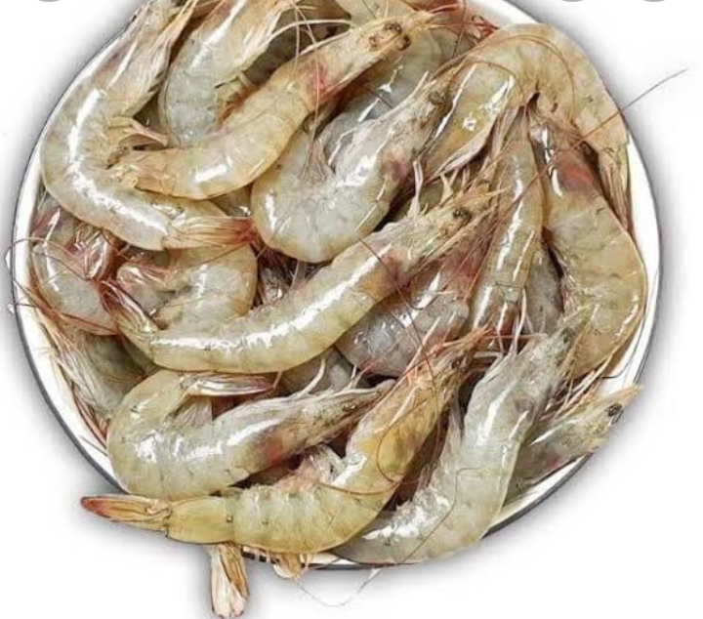
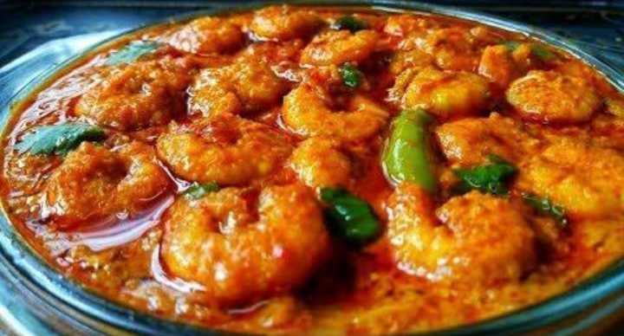
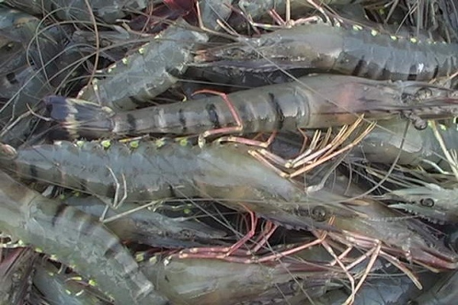
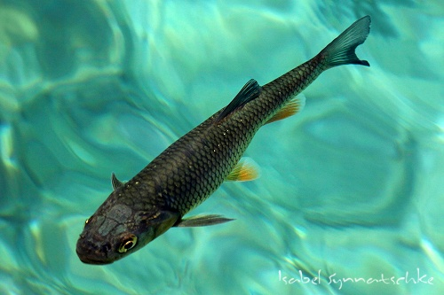
মাছ এর দৈহিক বৈশিষ্ট্য
মাছ মেরুদণ্ডী প্রাণী
এরা ফুলকার সাহায্যে শ্বাস নেয়।
এরা লেজ ও পাখনার সাহায্যে চলাফেরা করে।
মাছের দেহ মোটা এবং মাথা ও লেজের দিক সরু।
তাই এরা সহজে ও দ্রুত পানিতে চলাফেরা করতে পারে।
চিংড়ী অমেরুদণ্ডী প্রাণী।
চিংড়ি পানিতে বাস করে ও খেতে সুস্বাদু।

Slide 13
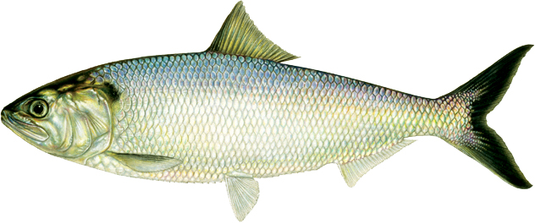
জোড়ায় কাজ
মাছের দৈহিক বৈশিষ্ট্য বর্ণনা কর।

Slide 14
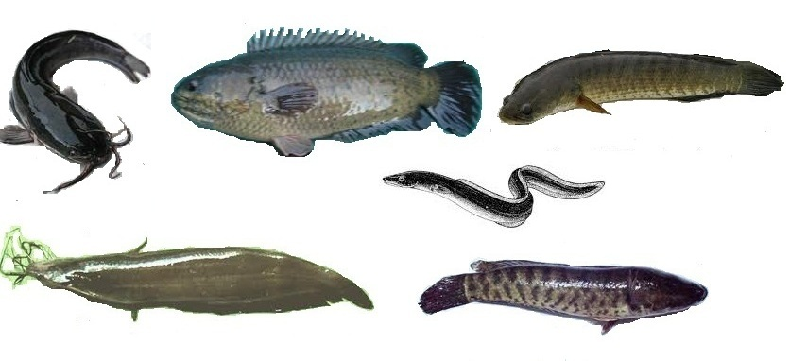
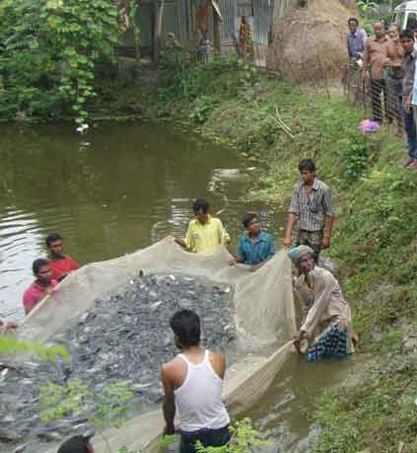
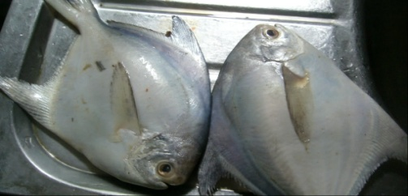
বাংলাদেশে প্রাপ্ত মাছগুলোর মধ্যে সব মাছ আবার পুকুরে চাষ করা যায় না।

Slide 15
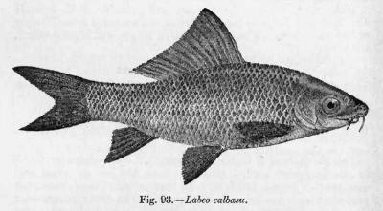
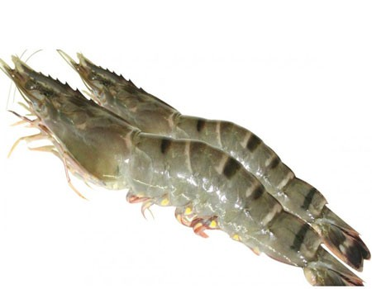
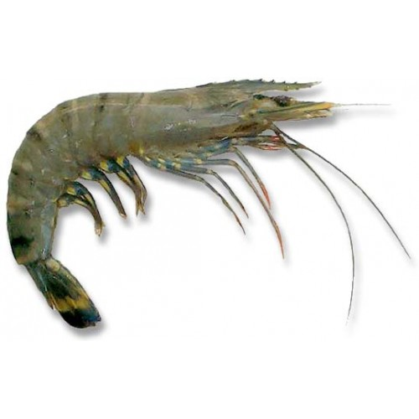
দেশি চাষযোগ্য মাছ
রুই
কাতলা
মৃগেল
কালবাঊশ
গলদা চিংড়ি
বাগদা চিংড়ি

Slide 16
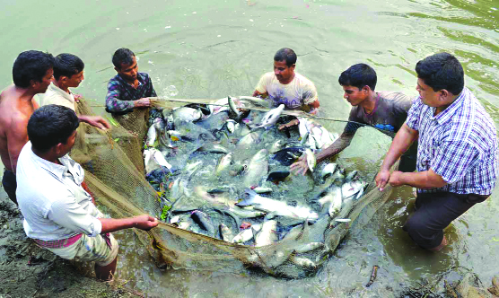
দেশী ও বিদেশী মাছের মিশ্র চাষ

Slide 17
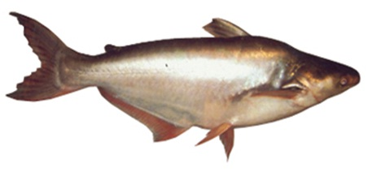
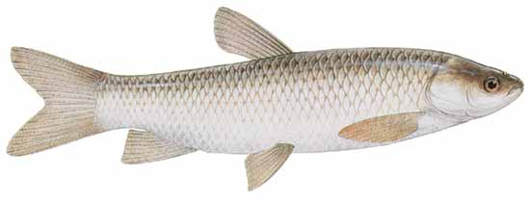
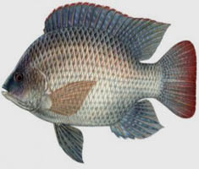
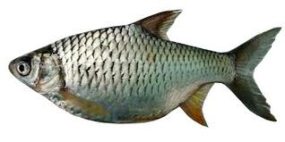
বিদেশি চাষযোগ্য মাছ
থাই পাঙ্গাস
সিলভার কার্প
গ্রাস কার্প
থাই সরপুঁটি
তেলাপিয়া

Slide 18
দলগত কাজ
চাষযোগ্য মাছের একটি তালিকা তৈরি কর।

Slide 19
মূল্যায়ন
1। নিচের কোনটি অমেরুদণ্ডী প্রাণী?
ক) চিংড়ি
খ) রুই মাছ
গ) ইলিশ মাছ
ঘ) ছুরি মাছ
২। নিচের কোনটি লোনা পানির মাছ নয়?
ক) কোরাল
খ) গলদা চিংড়ি
গ) ছুরি
ঘ) ভেটকি
Notes:
মূল্যানের জন্য শিক্ষার্থীদেরকে প্রশ্ন করুন এবং উত্তরটিতে ক্লিক করুন।

Slide 20
বাড়ির কাজ
বেশি করে মাছ চাষ করা আমাদের উচিত কেন?

